Slide 1
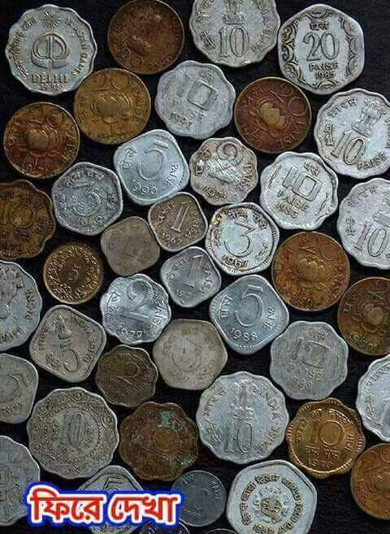
সবাইকে স্বাগতম

Slide 2
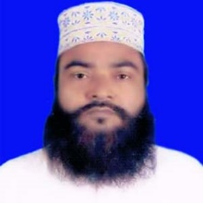
শিক্ষক পরিচিতি
আ,ও,ম ফারুক হোসাইন সুপার বড় দারোগা হাট স,উ,ই দাখিল মাদ্‌রাসা
সীতাকুন্ড,চট্টগ্রাম।
aomfaruk1177@gmail.com
মোবাইল-০১৮১৮৪৩৩৪৮৬

Slide 3
পাঠ পরিচিতি
শ্রেণিঃ নবম/দশম
বিষয়ঃ আল আকাঈদ ওয়াল ফিকহ
৬ষ্ঠ অধ্যায় – আখিরাত

Slide 4
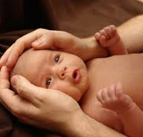
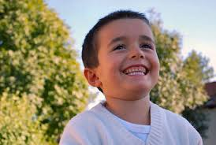
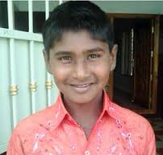
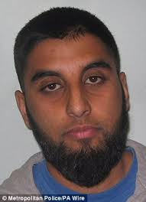
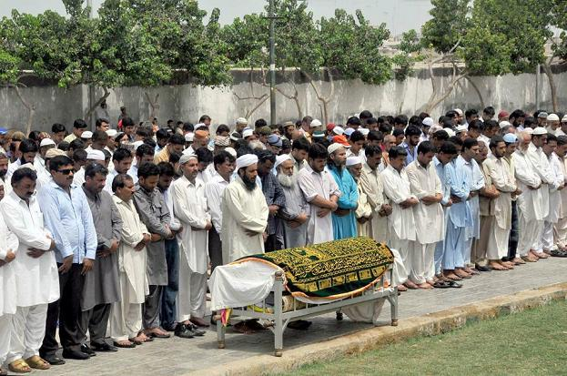
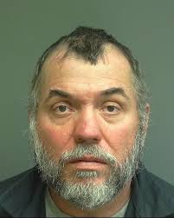
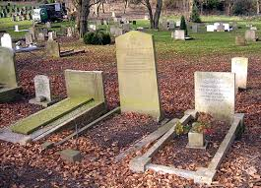
চিত্রগুলো লক্ষ্য কর
ছবিগুলো কি নির্দেশ করে?

Slide 5
আজকের পাঠ
আখেরাত ও তার স্তর সমূহ

Slide 6
শিখন ফল
এই পাঠ শেষে শিক্ষার্থীরা...
পরকালের সংজ্ঞা বলতে পারবে
পরকালে বিশ্বাসের গুরুত্ব বর্ণনা করতে পারবে
পরকালের স্তর সমূহু ব্যাখ্যা করতে পারবে ।

Slide 7
পরকালের জীবন চিরস্থায়ী
আখিরাত
মৃত্যু
কবর
হাশর
মিজান
সিরাত
জান্নাত/জাহান্নাম

Slide 8
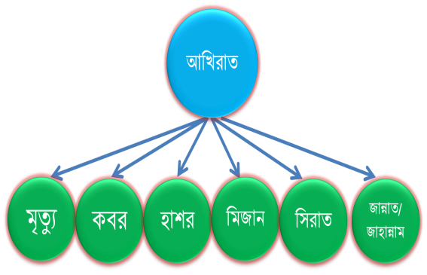
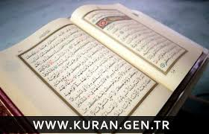
আখিরাতে বিশ্বাসের গুরুত্ব
আখিরাতে বিশ্বাস মুত্তাকীদের বৈশিষ্ট্য
মহান আল্লাহ বলেন -
অর্থাৎ তারা (মুত্তাকীগণ) আখিরাতে দৃঢ় বিশ্বাস রাখে ।
এই সবগুলো একই সূত্রে গাঁথা, সুতরাং আখিরাত বিশ্বাস মানে আল্লাহকেই বিশ্বাস করা ।

Slide 9
আখিরাতের বিভিন্ন স্তর
মৃত্যু
জান্নাত/জাহান্নাম
আখিরাত
সাফাআত
কবর
সিরাত
হাশর
মিজান

Slide 10
মূল্যায়ন
১। আখিরাতের সংজ্ঞা দাও ।
২। আখিরাতের গুরুত্ব ব্যাখ্যা কর।
৩। আখিরাতের স্তরগুলো কি? বিশ্লেষণ কর।

Slide 11
দলীয় কাজ
শ্রেণীতে শিক্ষার্থী আখিরাতের ধাপ গুলো লিখে একটি পোস্টার তৈরি করবে ।

Slide 12
বাড়ীর কাজ
আখিরাতের ধাপ গুলো সহজ ভাবে অতিক্রম করার জন্য দুনিয়ার জীবনে আমাদের করনীয় কি? নিজের ভাষায় লিখে আনবে।

Slide 13
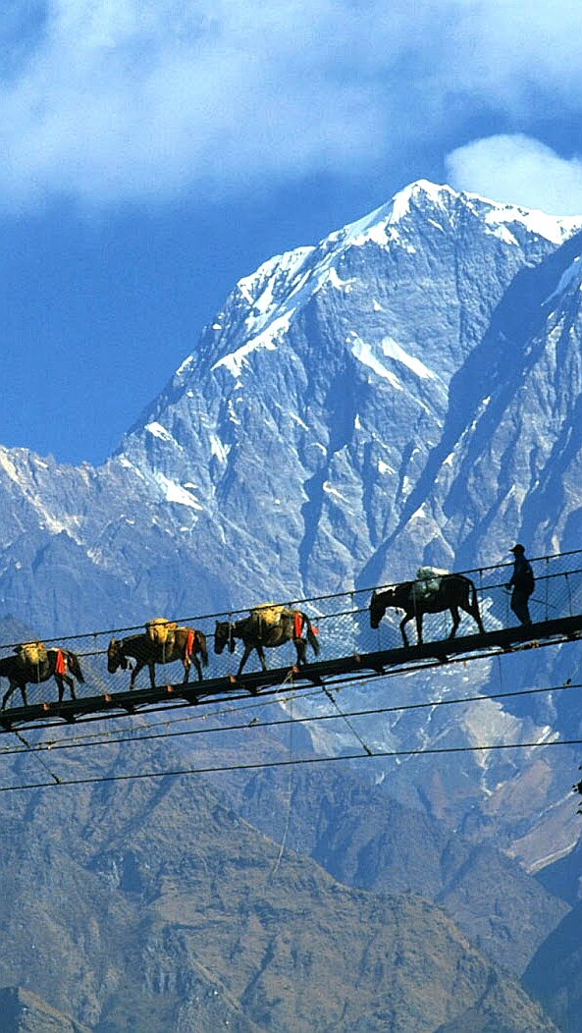
সবাইকে ধন্যবাদ

